Slide 1

создание условий для формирования субъектной позиции будущего специалиста
ДЕПАРТАМЕНТ ОБРАЗОВАНИЯ И НАУКИ КЕМЕРОВСКОЙ ОБЛАСТИ
государственное казенное профессиональное образовательное учреждение
Томь-Усинский энерготранспортный техникум

Slide 2
Технология интегрированного обучения

Slide 3
Цели Образовательные: -создать условия для обобщения и систематизации знаний материала о значительной роли стандартизации при создании образцов вооружения и военной техники для Красной Армии в период основных исторических событий ВОВ (компоненты ОК1); Развивающие: -обеспечить формирование умений поиска информации через информационно-коммуникационные технологии (компоненты ОК 2) компоненты ОК 4, ОК 5) -обеспечить развитие умений систематизировать, анализировать и обобщать неупорядоченную информацию; различать в ней факты и мнения, аргументы и выводы (компоненты ОК6) Воспитательные: -способствовать формированию умения работать и позитивно общаться в коллективе и команде (компоненты ОК6); способствовать формированию гражданских качеств личности (компоненты ОК.1)

Slide 4
Правила поведения и работы в микрогруппах
Правильно распределить роли в микрогруппе
Каждый член команды должен работать над заданием, не отвлекаться и не отвлекать других членов группы;
Соблюдать правила: «в одно и то же время говорит только один человек», «не прерывать друг друга», «не ругать без доказательств не понравившиеся доводы или собеседника»
Соблюдать дружелюбие, вежливость – люди не должны бояться высказывать честно и открыто свое мнение
Соблюдать равенство – каждый из участников имеет равные права и время для высказывания, одобрения и возражений, все мнения равны
Соблюдать уважение – участники должны высказывать уважение и заботу каждому, вне зависимости от мнения, которое он высказал, и поста, который занимает высказывающийся
Уважается только суть высказывания каждого члена группы, а не авторитет, на который ссылаются

Slide 5
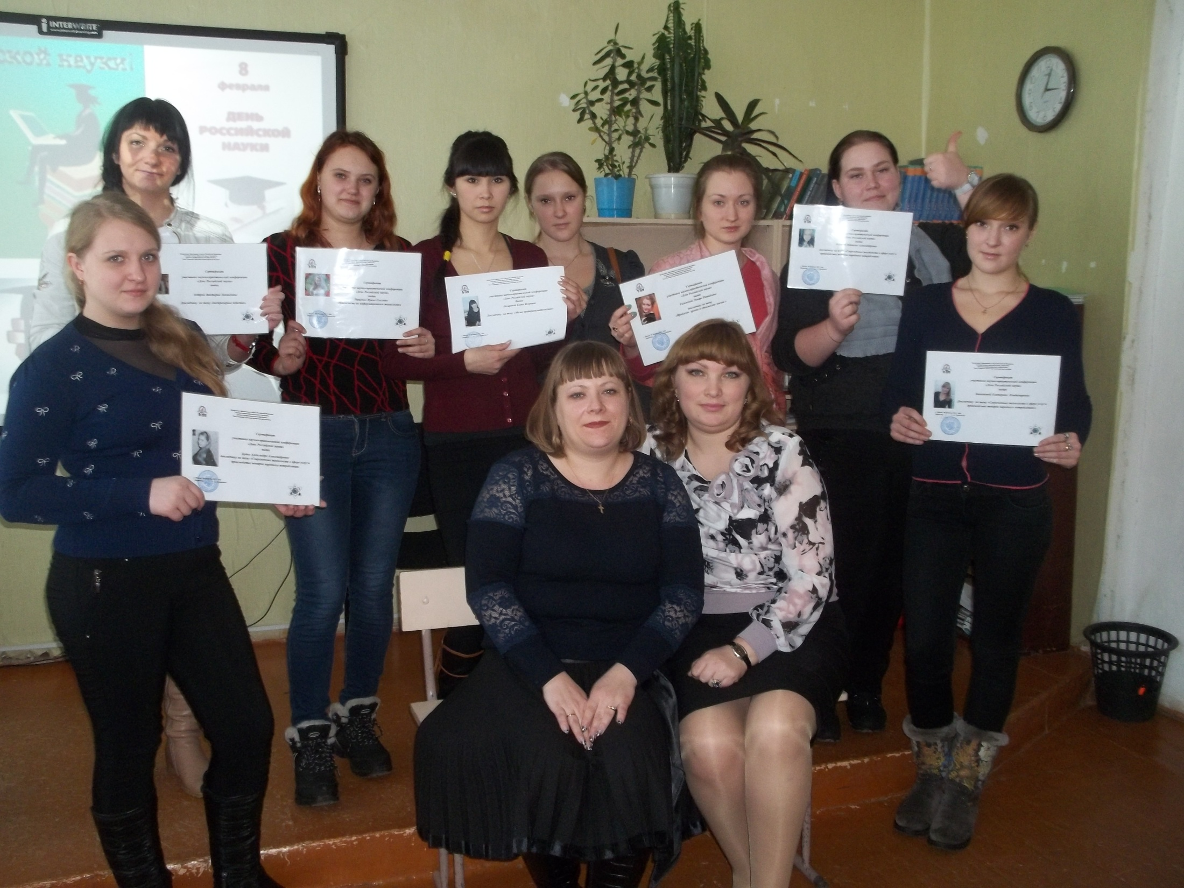

Slide 6
Конкурс профессионального мастерства
Цель: | Повышение качества профессиональной подготовки обучающихся
Задачи:
-Обучающая | закрепить навыки применения стандартной терминологии; укрепление связи теоретического и практического обучения.
-Развивающая | развитие познавательных интересов, самоконтроля; способствовать формированию навыков самостоятельной работы; развитие умения строить алгоритм действий, осуществления коррекции собственной деятельности;
-Воспитательная | - воспитание информационной культуры, внимательности, аккуратности, дисциплинированности, усидчивости, - формирование поисковой самостоятельности и коммуникативных качеств учащихся; повышение престижа специальности в современных условиях среди молодежи; развитие профессиональных умений и навыков обучающихся;

Slide 7
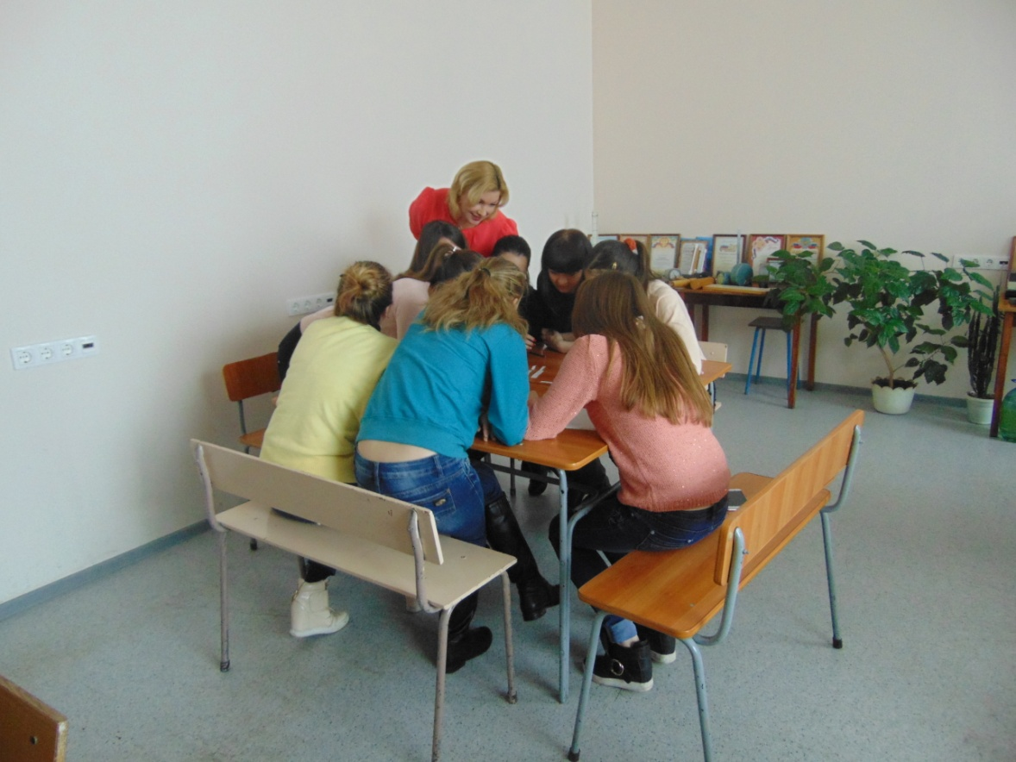
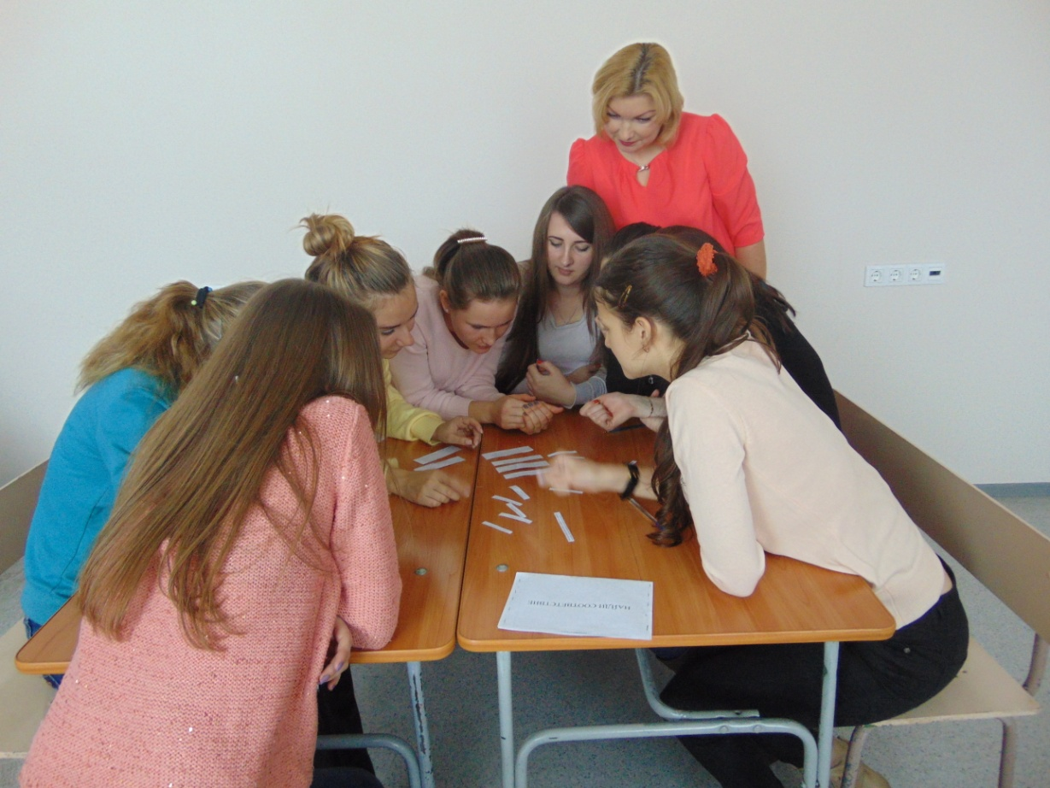
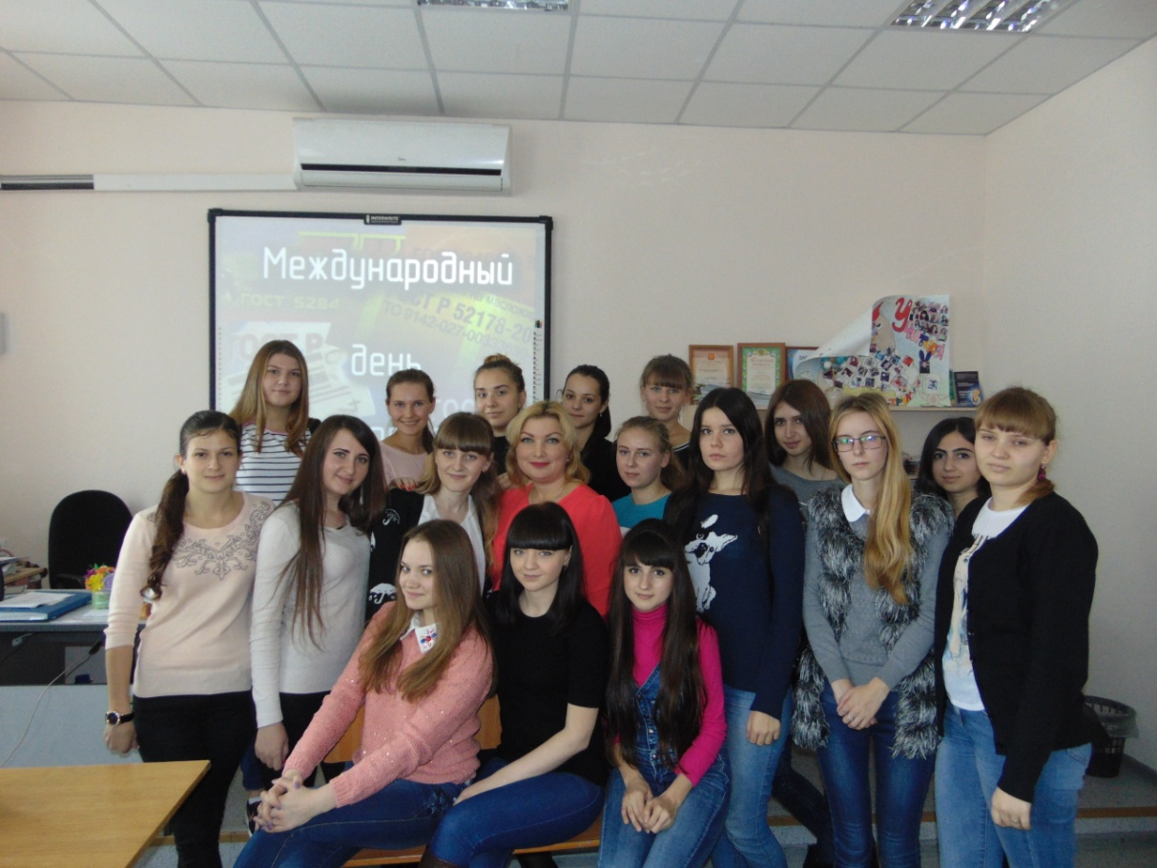

Slide 8
государственное казенное профессиональное образовательное учреждение «Томь-Усинский энерготранспортный техникум» г. Мыски 2016 | СЕРТИФИКАТ вручается команде группы ТРУК-1-14 за победу в конкурсе профессионального мастерства, проводимого в рамках Всемирного дня стандартизации Директор ГК ПОУ «14»октября 2016 года

Slide 9
Воспитательное мероприятие «Всемирный день стандартизации»
Цели | Образовательные: -создать условия для обобщения и систематизации знаний материала о стандартизации и техническом регулировании(ОК1); обеспечить соблюдение приемов и правил работы с содержанием стандарта (ПК 2.2 Проверять правильность выполнения пунктов стандартов и других документов по стандартизации на продукцию и технологические процессы ее изготовления) Развивающие: -обеспечить формирование умений поиска информации через информационно-коммуникационные технологии (ОК 2,ОК 4 ОК 5) -обеспечить развитие умений систематизировать, анализировать и обобщать неупорядоченную информацию; (ОК6) Воспитательные: -способствовать формированию умения работать и позитивно общаться в коллективе и команде (ОК6); - способствовать формированию интереса к будущей профессии (ОК.1)

Slide 10
«Всемирный день стандартизации»
Индивидуальное задание
Каждому игроку в порядке жеребьевки присваивается должность специалиста по стандартизации. Согласно указанной должности специалист выполняет поставленную задачу и обосновывает свои действия.
1 – отказ в регистрации стандарта
2 – отказ в принятии заявки на разработку стандарта
3 – отмена действующего стандарта
4 – принятие решения о пересмотре стандарта
5 – разработка стандарта организации
6 – составление заявки на разработку стандарта

Slide 11
Урок-конференция
- обучающая:: | закрепление навыка осуществления контроля качества продукции (ПК 1.1), анализа и обобщения результатов контроля качества (ПК 1.3); формирование навыка использования основных методов управления качеством и разработки мероприятий по их устранению (ПК 3.1, ДПК 5.1);
- развивающая: | Способствовать формированию навыков самоанализа рабочей ситуации, коррекции собственных действий (ОК 3). Способствовать формированию умений поиска и качественного использования и презентации информации, оценки эффективности выбранных методов и полученного результата (компоненты компетенций ОК 4). Формировать навыки анализа и синтеза информации на соответствие возможностям решения поставленных задач, определяя алгоритм действий по использованию ИКТ, создавая информационный продукт (ОК 5)
- воспитательная: | Воспитывать устойчивый интерес к решению профессиональных задач, к анализу и оценке их эффективности и качества выполнения, соблюдая алгоритм организации собственной деятельности в соответствии с поставленной целью (ОК 1, ОК 2); воспитывать умение работать в команде, воспитывать толерантность, открытость, общительность (ОК 6)

Slide 12


